Slide 1

Zoeken/vinden/hergebruiken open leermaterialen : hoe doe jij dat?
Maandag 22 juni, 15.00 – 16.00 uur / online bijeenkomst via Teams
Nikki Hooijerink, Mariëtte Vissers
SHB/UKB Werkgroep Information literacy
This presentation is available under a Creative Commons Attribution 4.0 International-licence

Slide 2

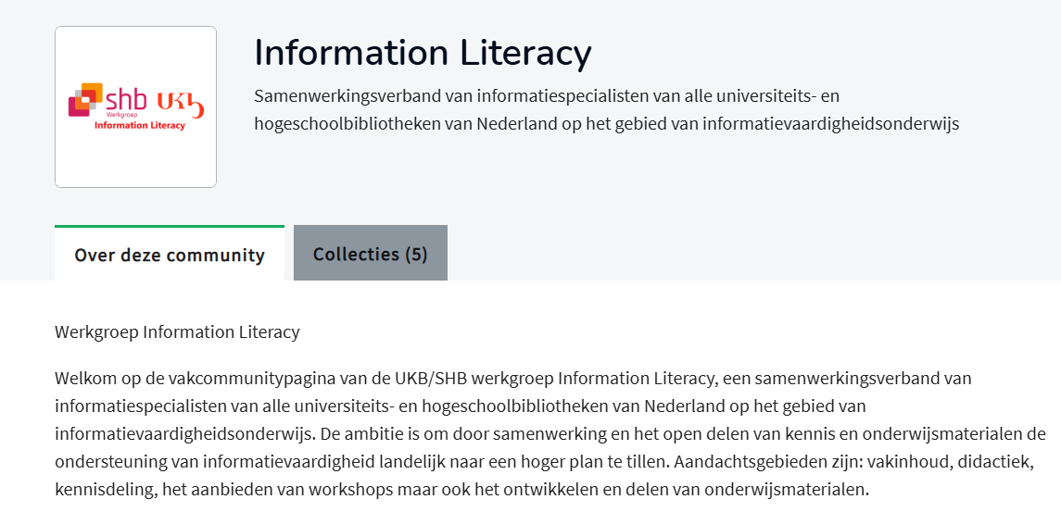
Welkom
Notes:
Doel: het delen en (her) gebruiken van open leermaterialen Information literacy te stimuleren
Aanleiding Adviezen Boost-je-collectie (okt ’25 - Npuls)

Slide 3
Opzet workshop
Stand van zaken collectie vakcommunity Information literacy
Proces uploaden leermaterialen IL naar edusources (“de achterkant”), Information Literacy
Hoe zoek / gebruik jij open leermaterialen?
Welke criteria neem jij mee in het beoordelen van leermateriaal?

Slide 4
Waar staan we met onze collectie op edusources?
Project Boost je collectie
Nieuw kwaliteitsmodel
Adviezen Boost je collectie
Nieuwe workflow
Opschonen collectie
Kwaliteitsverbetering
Collectiebeheer: stel collectiebeheerder(s) aan
Extra kwaliteitscheck: stel inhoudskeurmeester(s) aan
Formaatstrategie
Vindbaarheid & zichtbaarheid

Slide 5
Proces uploaden leermateriaal IL op edusources
Doe vooronderzoek
Regel toegang tot SURFsharekit
Regel toegang tot de community Information Literacy
Upload het materiaal
Binnen SURFSharekit volgt nog een laatste AVG & auteursrechtcheck
Notes:
Vooronderzoek:
Staat het materiaal op edusources?
Voldoet het aan het kwaliteitsmodel?
Voldoet het aan vormrichtlijnen?
Toegang tot SURFsharekit: registreer je bij sram.surf.nl. Als je

Slide 6
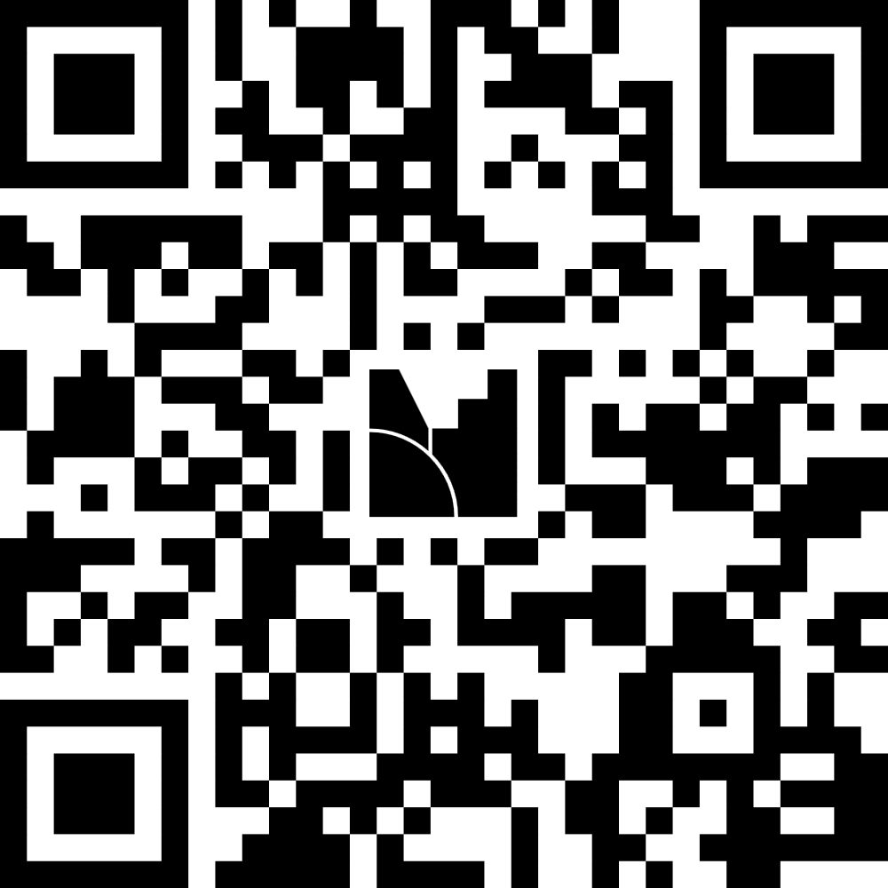
Hoe zoek jij / gebruik jij leermaterialen Information literacy?
Ga naar www.menti.com
Code: 5596 1376

Slide 7
Breakout rooms leermateriaal toetsen aan kwaliteitsmodel
5 breakout rooms:
Ruimte 1: Internet als een zee van informatie
Ruimte 2: APA e-learning
Ruimte 3: Perform a search in PubMed
Ruimte 4: Hoe vind ik literatuur als scholier?
Ruimte 5: Checklist beoordelen GenAI content
Kwaliteitsmodel
Notes:
De deelnemers worden automatisch geleid naar vergaderruimtes
in sessie taken verdelen : kijk vooral naar de kwalitetiscriteria 1-2-3
terugkoppeling in breakout room zelf en daarna plenair.

Slide 8
Terugkoppeling breakout rooms + afsluiting
Notes:
Teaser: en wat als je zelf toch nog leermateriaal wilt ontwerpen? Waar moet je aan denken?
Dit jaar komen er nog workshops rondom dit vraagstuk. Hou de website in de gaten

Slide 9

MEER INFORMATIE
Werkgroep Information Literacy| informationliteracy@gmail.com
Image: https://pixabay.com/nl/illustrations/banner-koptekst-vraagteken-vraag-1090830/

